Slide 1
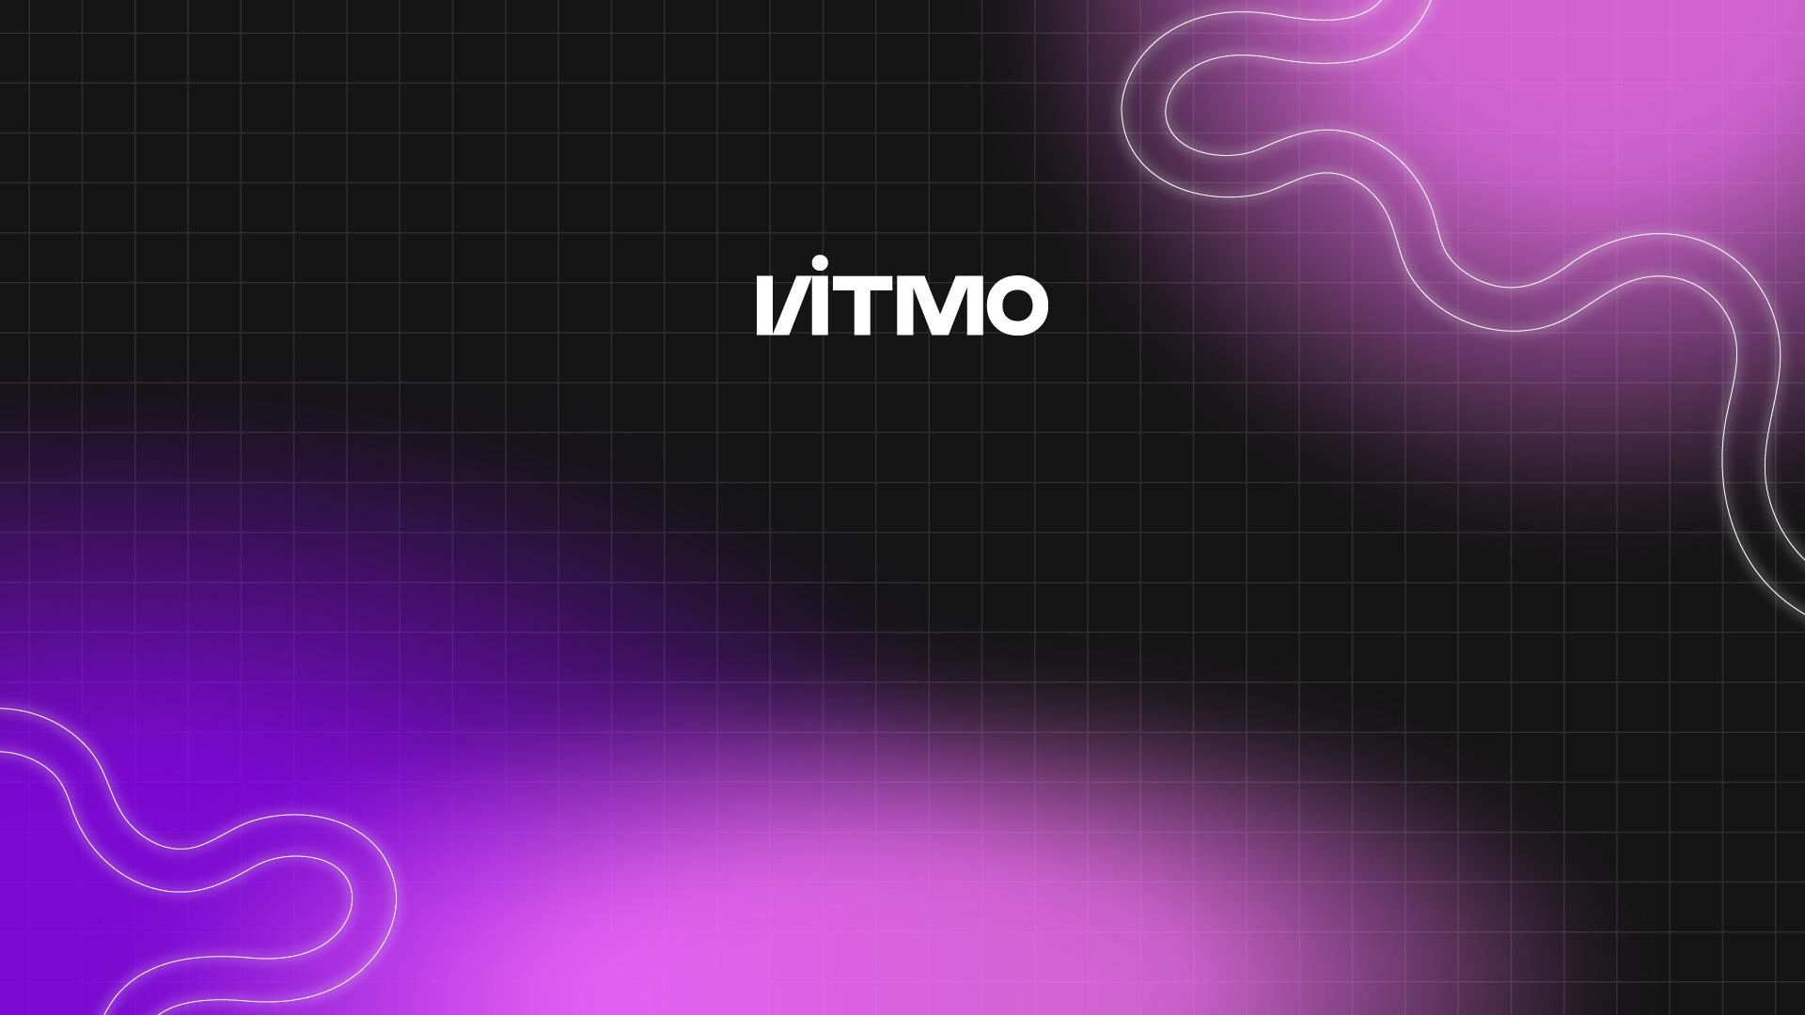
IPFS:
децентрализованное хранилище данных
Бабушкин К.А.
К4111с

Slide 2
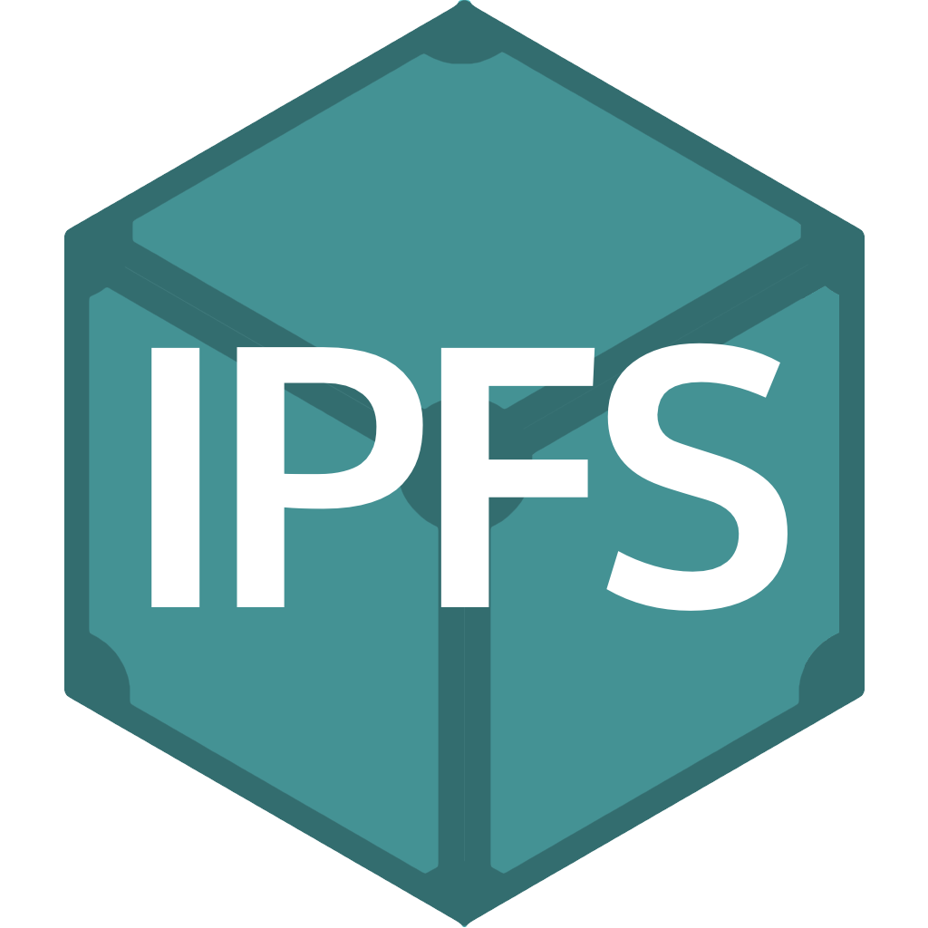
Введение
InterPlanetary File System - децентрализованный протокол хранения и доставки данных.
Принцип: контент запрашивается по содержимому, а не по месту хранения.

Slide 3
Решаемые проблемы
Verifiability — блоки хэшируется для гарантии подлинности
Centralization — сеть децентрализована.
Resilience — данные реплицируются между узлами.
Performance — контент загружается от ближайших узлов.
Link rot — Content ID (CID) всегда указывает на содержимое.
Data sovereignty — юзер может хранить данные сам.
Off-chain storage — позволяет хранить данные вне блокчейна.
Local-first software — не обязательно быть всегда онлайн.
Vendor lock-in — открытый протокол

Slide 4
Основные задачи IPFS
Представление и адресация данных — преобразование контента в блоки, построение Merkle DAG и присвоение CID.
Маршрутизация — поиск узлов, хранящих нужные данные.
Передача данных — доставка запрошенных блоков между узлами, проверка подлинности.

Slide 5
Принципы IPFS
CID указывает на содержимое, а не на место хранения данных.
Изменение контента приводит к изменению CID = гарантия подлинности.
Узлы, хранящие данные, записываются в Distributed Hash Table (DHT).
Контент не реплицируется автоматически. Другие узлы копируют данные только по запросу.
Контент не хранится вечно. Кроме закрепленных записей.
Гибкий протокол: разные способы подключения, маршрутизации и распространения данных.

Slide 6
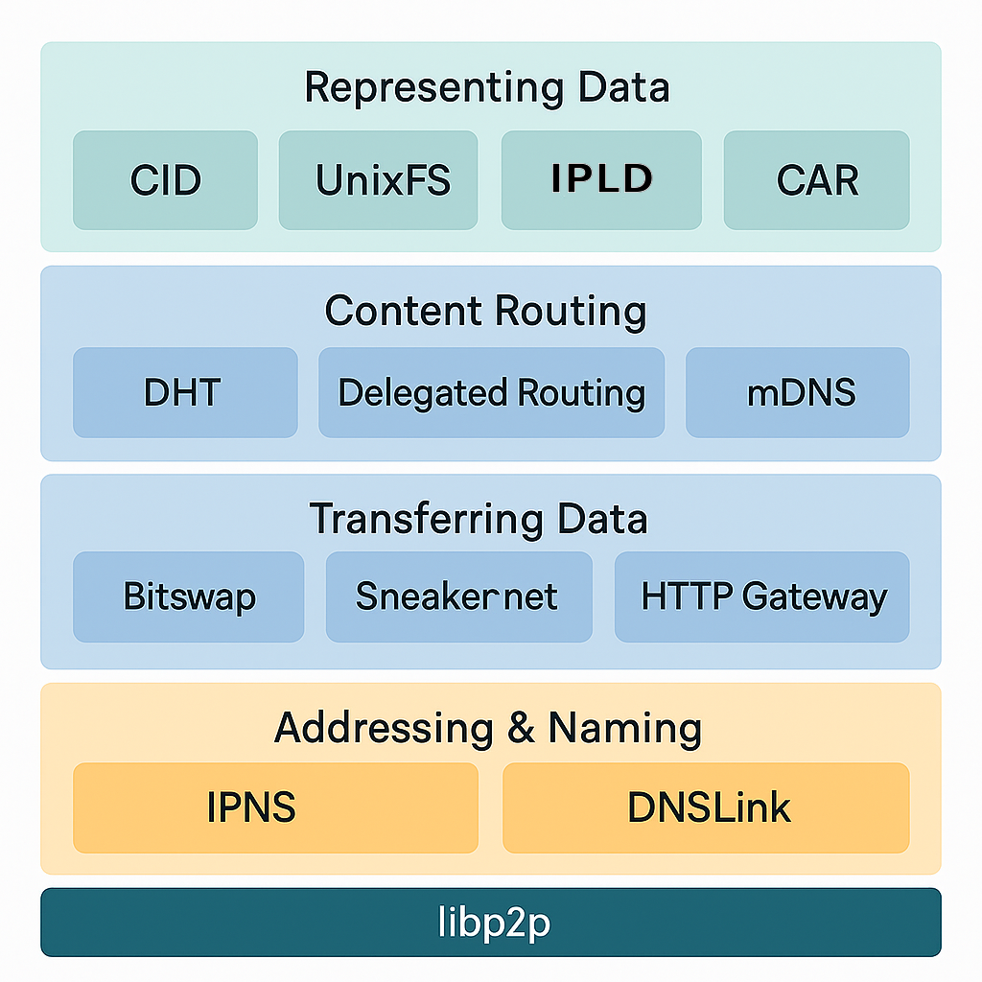
Обзор архитектуры IPFS

Slide 7
Представление и адресация данных
Цель: Подготовить контент для хранения и распространения.
InterPlanetary Linked Data (IPLD) — модель представления данных в IPFS, основанная на блоках и ссылках по CID.
Разбиение файлов на блоки (256KB каждый)
Хэширование каждого блока (SHA-256)
Из блоков формируется Merkle DAG — иерархическая структура, связывающая их через хэши.
Корневой CID создаётся на основе хэша DAG и метаданных (codec, версия и др.)

Slide 8
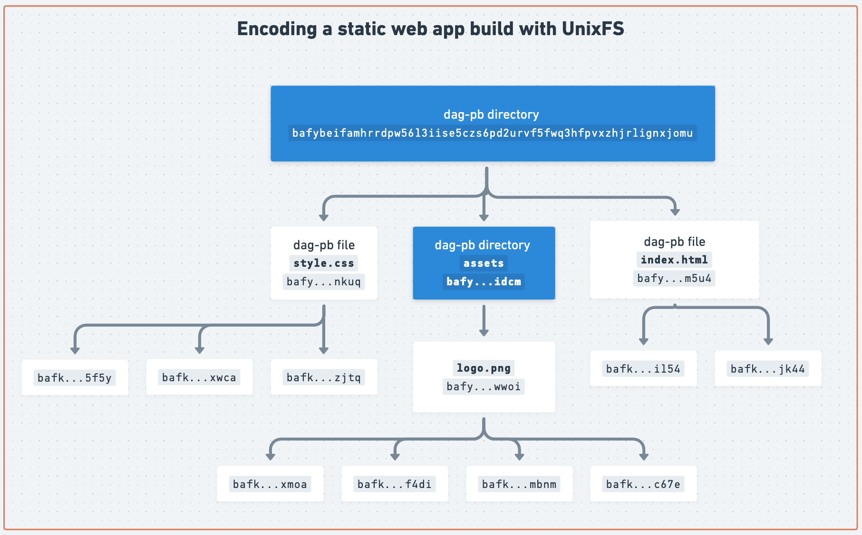
Представление и адресация данных
Конструирование MerkleDAG

Slide 9
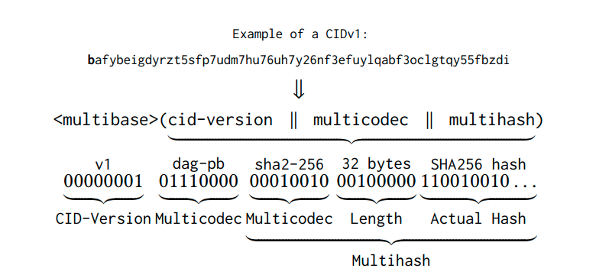
Представление и адресация данных
Схема CID

Slide 10
Архивация данных
Цель: создать воспроизводимую реплику данных.
Блоки данных можно экспортировать в CAR-файл.
CAR-файл — это упаковка набора IPFS-блоков в один бинарный контейнер. По сути, архив.
Содержит:
все блоки данных
CID каждого блока
структуру DAG
корневые CID

Slide 11
Узлы IPFS и их роли
Узел — сервер, участвующий в сети IPFS и выполняющий одну или несколько функций.
Роли узлов:
Bootstrap — стартовая точка для подключения новых узлов и входа в DHT.
Provider node — хранит и раздает контент (объявляет, что хранит данные для CID).
Requester — запрашивает данные по CID.
Relay — ретранслирует трафик между узлами, которые не могут соединиться напрямую.
Delegated routing — обрабатывает маршрутизацию для HTTP-клиентов.
Gateway — обеспечивает доступ к контенту IPFS через HTTP.

Slide 12
Как работает маршрутизация
Цель: найти по CID узлы, у которых есть нужный контент.
Полные узлы хранят фрагменты DHT с информацией о своих соседях.
При запросе по CID узел опрашивает соседей.
DHT возвращает список узлов, у которых есть данные.
Устанавливается соединение с одним или несколькими узлами.
Альтернативы:
Delegated routing — запрос к маршрутизаторам по HTTP.
mDNS [локальная сеть] — mDNS-запрос по локальной сети.

Slide 13
Как IPFS передаёт данные
Цель — получить контент по CID.
Установлено соединение с узлом-поставщиком данных через libp2p.
Узел отправляет запрос на получение нужных блоков через Bitswap.
Поставщик передает блоки.
Полученные блоки проверяются по хэшу.
Получив данные, узел сам становится поставщиком для последующих запросов
Альтернативы:
IPFS HTTP Gateway — узел, открывающий доступ к контенту IPFS через HTTP.
Sneakernet — оффлайн-передача данных с помощью CAR-файлов.

Slide 14
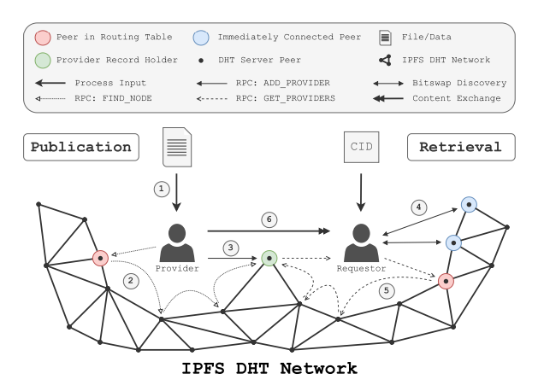
Процесс передачи данных
Публикация:
Импорт контента в локальный IPFS-процесс провайдера и генерация CID.
Поиск ближайших соседей к этому CID.
Сохранение Provider record у этих соседей.
Получение:
Получить данные через Bitswap у соседей.
Либо найти запись о провайдере в DHT.
Подключиться к провайдеру и загрузить контент.

Slide 15
Протоколы передачи данных
Bitswap определяет, какие блоки нужны, управляет запросом и получением по CID. Реальную передачу данных обеспечивает libp2p.
libp2p — библиотека и стек протоколов P2P передачи данных.
Идентификация узла по PeerID (публичный ключ)
Обнаружение узлов для обмен данными
Транспортный уровень: TCP / QUIC / WebRTC / Relay
Шифрование: Noise / TLS
Многопоточность: Yamux / Mplex

Slide 16
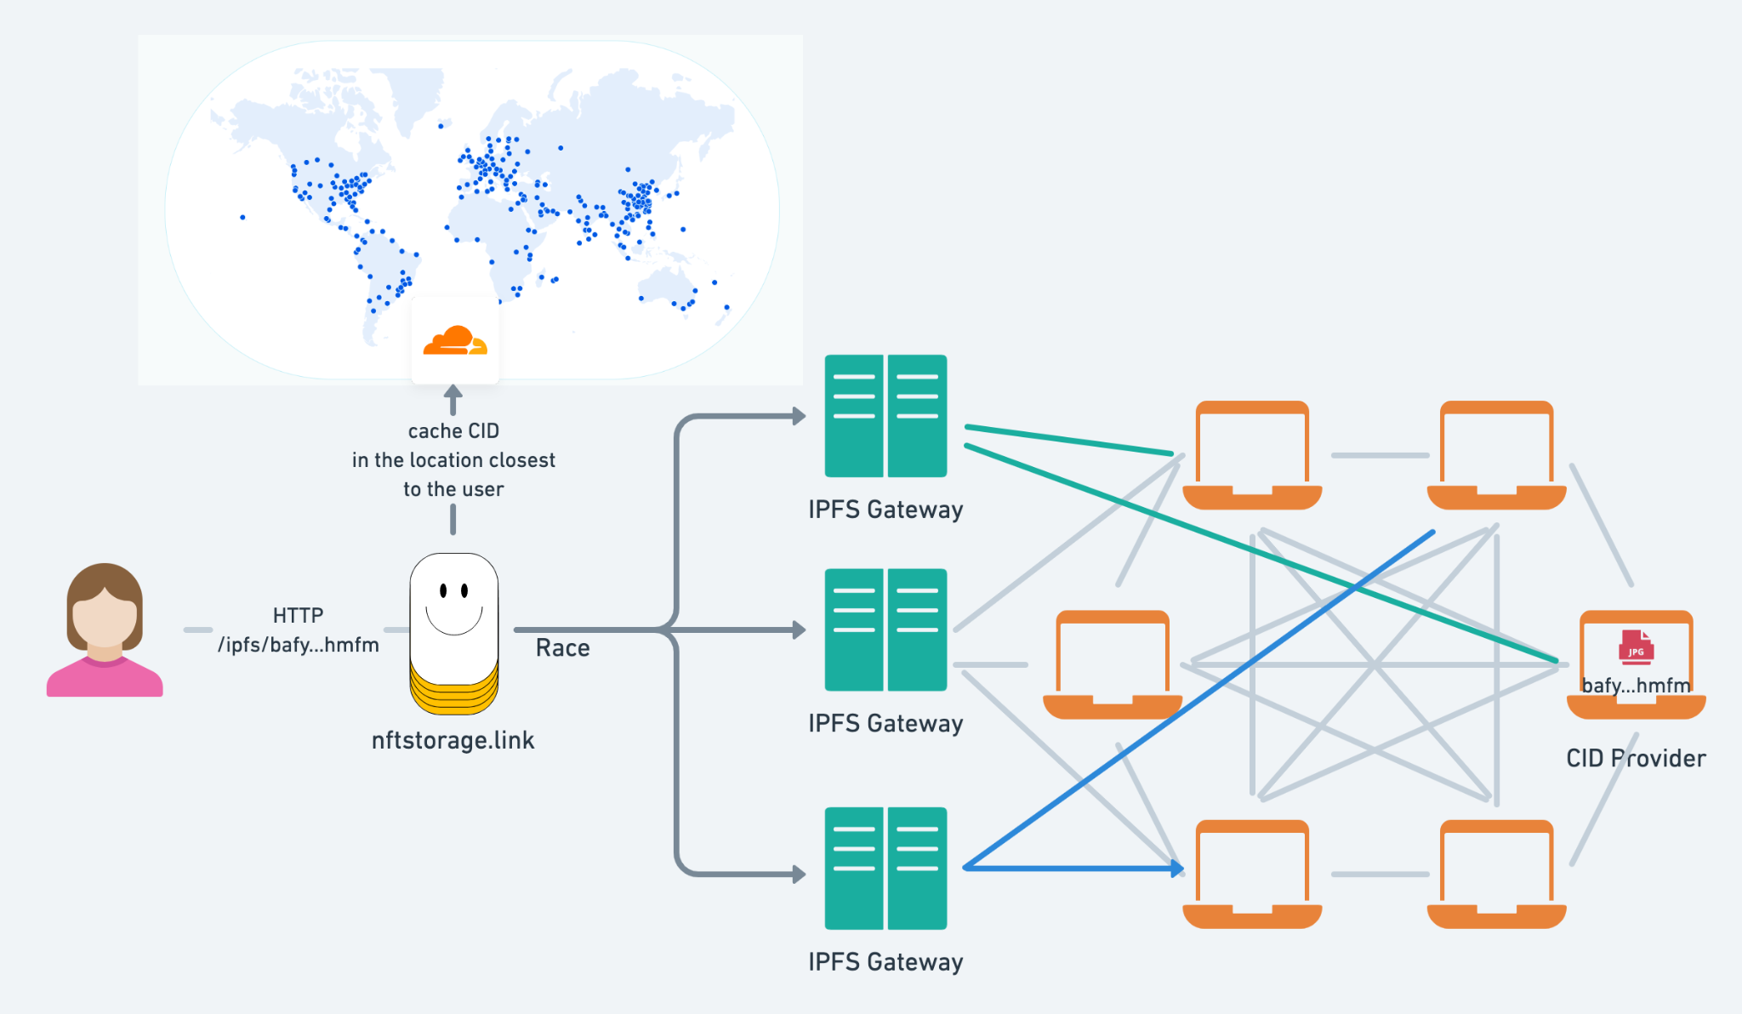
IPFS HTTP Gateways

Slide 17
Жизненный цикл данных
Контент-адресация — формирование CID м Merkle DAG.
Публикация — добавление Provider record в DHT (этот узел хранит контент, связанный с этим CID).
Получение — поиск в DHT, загрузка контента от узлов (Bitswap), и локальная верификация блоков.
Очистка или закрепление — если на узле мало места, неиспользуемые данные удаляются. Важные данные нужно закрепить вручную.

Slide 18
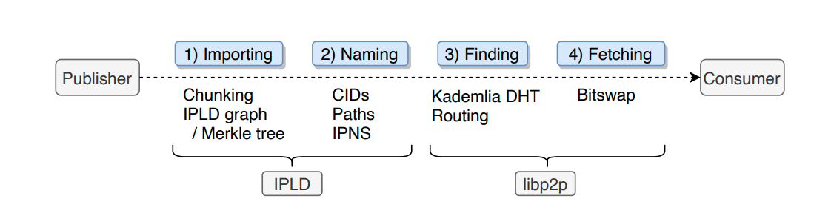
Жизненный цикл данных

Slide 19
Дополнительно: Система имен
Проблема: CID неизменяем, поэтому нельзя обновлять ссылки на контент.
Решения:
InterPlanetary Name System (IPNS) — CID связан с криптографическим ключом. При обновлении контента, запись IPNS направляется на новый CID. Работает поверх IPFS, децентрализованно, обновление медленное.
DNSLink — TXT-запись в DNS указывает на CID или IPNS.
Использует традиционную DNS. Обновление быстрее, но требует централизованного домена.

Slide 20
Реализации IPFS
Kubo — эталонная реализация на Go: полная функциональность.
Helia — light-weight реализация на JavaScript для браузеров.
Полагается на делегированную маршрутизацию. WebRTC и WebTransport для p2p-соединений.
Все реализации следуют протоколу IPFS, совместимы между собой.

Slide 21
Применение IPFS
Распределенные архивы на IPFS
https://github.com/ipfs/distributed-wikipedia-mirror
https://en.wikipedia-on-ipfs.org/wiki/Film/
IPFS как хранилище для блокчейн-приложений
Sangeeta, N., & Nam, S. Y. (2023). Blockchain and interplanetary file system (IPFS)-based data storage system for vehicular networks with keyword search capability. Electronics, 12(7), 1545.

Slide 22
Заключение
IPFS — это рабочее решение, подходящее для сценариев, подразумевающих trust-less хранение и распространение данных по децентрализованной сети
Преимущества:
Гарантия подлинности и целостности данных при получении
Нет единой точки отказа
Гибкая архитектура и открытые стандарты
Недостатки:
Контент может быть потерян, если не закрепить его
Контент публичный по умолчанию
Скорость ниже, чем у централизованных решений
IPFS не стимулирует узлы хранить чужие данные

Slide 23
Список источников
T. V. Doan, Y. Psaras, J. Ott and V. Bajpai, "Toward Decentralized Cloud Storage With IPFS: Opportunities, Challenges, and Future Considerations," in IEEE Internet Computing, vol. 26, no. 6, pp. 7-15, 1 Nov.-Dec. 2022, doi: 10.1109/MIC.2022.3209804.
Trautwein, D., Raman, A., Tyson, G., Castro, I., Scott, W., Schubotz, M., ... & Psaras, Y. (2022, August). Design and evaluation of IPFS: a storage layer for the decentralized web. In Proceedings of the ACM SIGCOMM 2022 Conference (pp. 739-752).
Sangeeta, N., & Nam, S. Y. (2023). Blockchain and interplanetary file system (IPFS)-based data storage system for vehicular networks with keyword search capability. Electronics, 12(7), 1545.
Статьи в разделе Concepts: https://docs.ipfs.tech/concepts
Статьи в разделе Reference: https://docs.ipfs.tech/reference/
https://ipld.io/docs/

Slide 24

Спасибо за внимание!

